Slide 1
Desarrollo de recurso educativo orientado a la cultura maker para el curso de Diseño Conceptual
Sergio Alejandro Bolanos
Luz Daniela Avila Gonzalez

Slide 2
AHP
Análisis Jerárquico de Procesos es una metodología que nos permite analizar y evaluar posibles soluciones a un problema en específico mediante los objetivos de primer nivel del árbol de objetivos, en ocasiones añadiendo un criterio extra para la evaluación de este método.

Slide 3
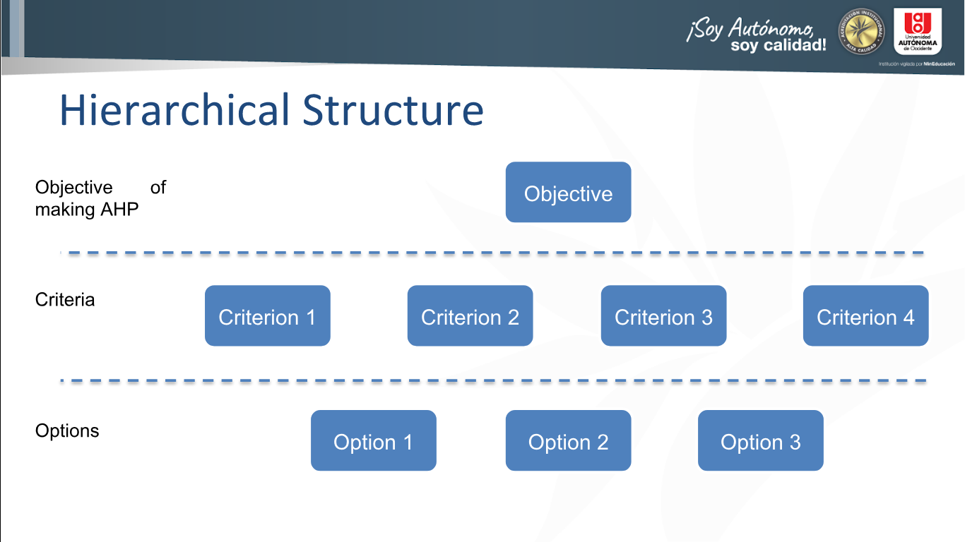

Slide 4
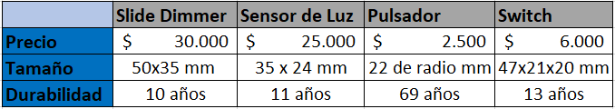
Objetivo: Elección del sistema de activación más adecuado para una línea de producción de cajas de cartón.
Una compañía necesita implementar un nuevo sistema de activación para sus líneas de producción, y para las cuales cuenta con las siguientes opciones.

Slide 5


Slide 6
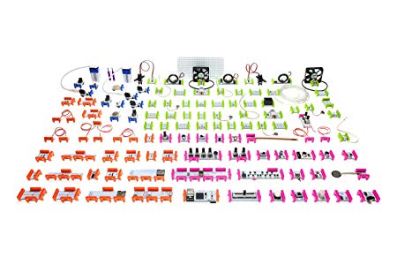
Módulos
Análisis Morfológico
El Análisis Morfológico es la manera sistematica de explorar posibles combinaciones que resultan de la descomposición de un sistema.
habrán combinaciones que sean irrealizables, pero también resultará inventos novedosos

Slide 7
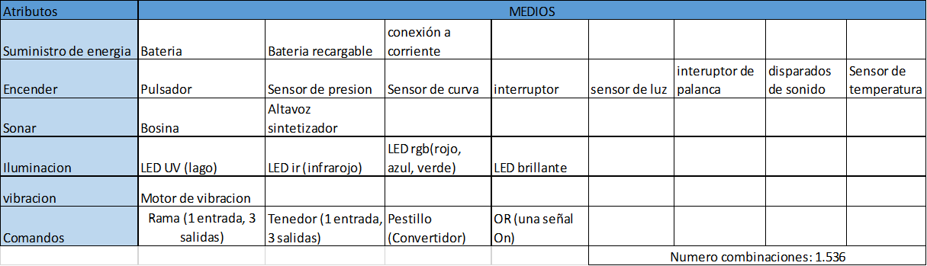
Análisis Morfológico

Slide 8
Thanks for watching

